Slide 1


Sviluppo di shader con tecnologia HLSL basata sul motore grafico OGRE 3D
Studente: Ceciliani Ludovico
Matricola: 830288
Relatore: Gianluigi Ciocca
Tutor aziendale : Luca Masone
Anno Accademico 2019-2020

Slide 2



Introduzione al problema
Questo progetto è stato realizzato per l’azienda CIMsystem utilizzando il software Pyramis.
Le tecnologie che si sono principalmente adoperate sono OGRE 3D e HLSL.
L’obiettivo del tirocinio è stato quello di migliorare la grafica dei modelli visualizzati all’interno della scena digitale.
Il risultato finale è stato ottenuto grazie ad uno shader per l’illuminazione e con le funzionalità del motore grafico per la generazione di ombre.

Slide 3
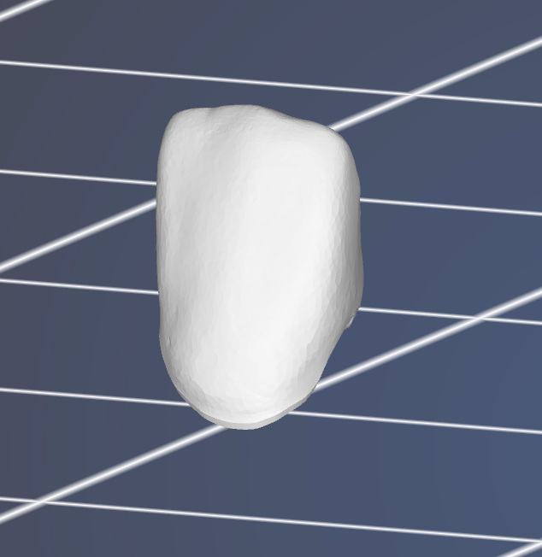
Situazione iniziale
Il modello iniziale utilizza un materiale. Questo fornisce all’oggetto un colore uniforme sulla superficie.
Inoltre, come si può osservare dall’immagine, non è presente nessuna ombra sulla piattaforma principale.
Per ovviare questo problema si è calcolato il contributo di luce luminosa e prodotte le zone di ombra.

Slide 4
Tecnologie adoperate
Il sistema Pyramis viene utilizzato per la visualizzazione e la modifica in tempo reale di modelli realizzabili grazie alle stampanti 3D.
Alla base del programma, si ha il motore grafico OGRE (Object-Oriented Graphics Rendering Engine). Esso è un motore di rendering open-source, compatibile con diverse strutture dati e librerie esterne.
L’altra tecnologia utilizzata è il linguaggio HLSL (High Level Shading Language) per la scrittura dello shader. Esso si basa su una sintassi simile a C e sfrutta le funzionalità delle DirectX.

Slide 5
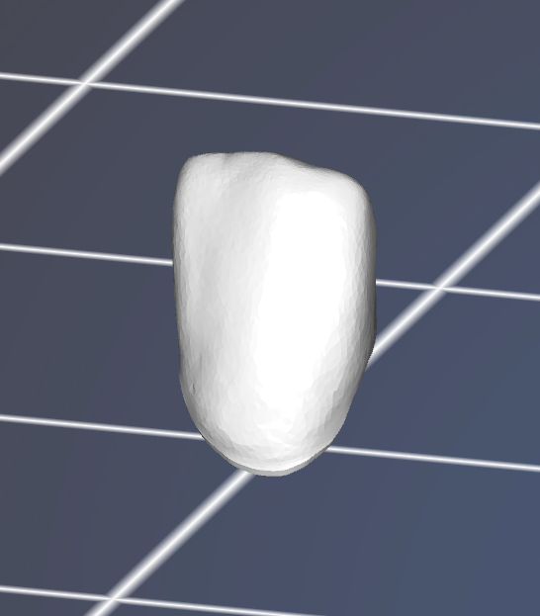
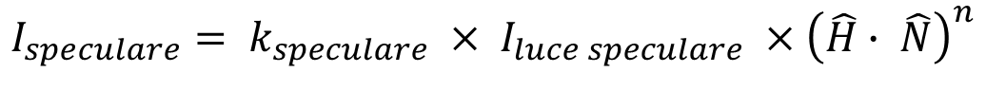
Soluzione per l’illuminazione
Lo shader prodotto permette di calcolare il contributo di luce locale dei modelli in scena.
Esso è suddiviso all’interno di due file: il material e l’hlsl.
Alla base dei calcoli, c’è il modello di luce speculare di Blinn-Phong. Esso utilizza la seguente formula per il calcolo della componente speculare:
$$I_{speculare}= k_{speculare} × I_{luce speculare} ×{\left(\hat{H}∙ \hat{N}\right)}^{n}$$

Slide 6
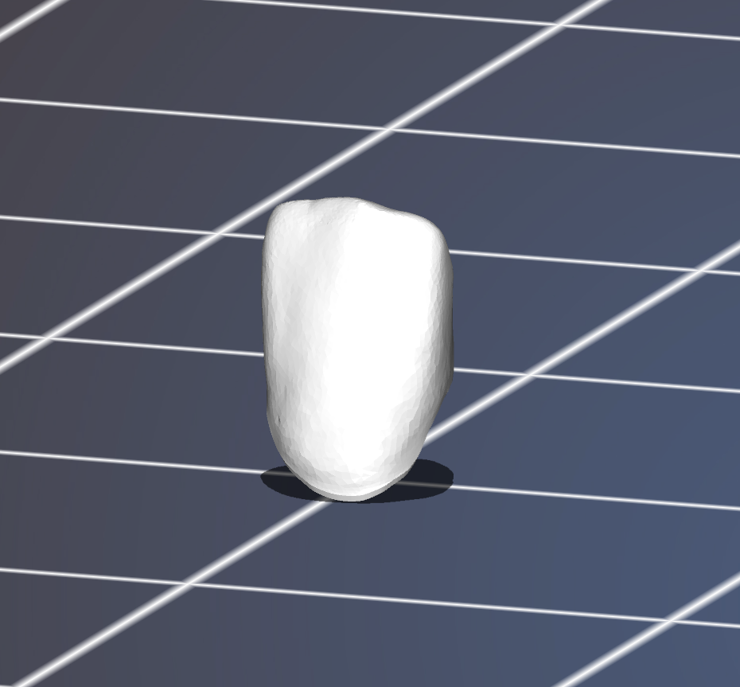
Soluzione per l’ombra
Per la generazione dell’ombra si sono utilizzate le funzioni del motore di rendering OGRE 3D.
La tecnica scelta per produrre le ombre è la Modulative Texture-based Shadows. Essa viene inizializzata con l’istruzione:
setShadowTechnique(SHADOWTYPE_TEXTURE_MODULATIVE)
Come shadow camera si è scelta la Parallel Split Shadow Mapping.
Grazie al motore grafico, si sono inoltre modificati alcuni parametri per migliorare l’effetto.

Slide 7
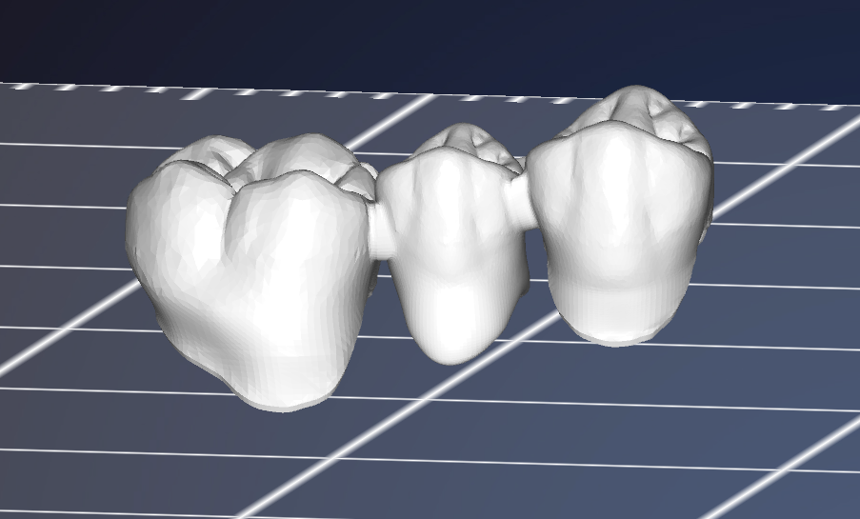
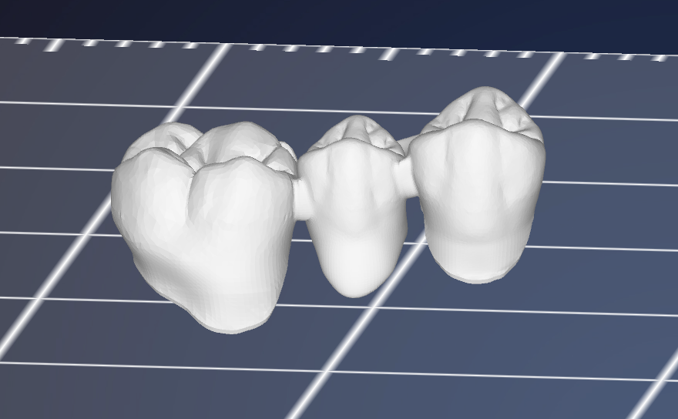
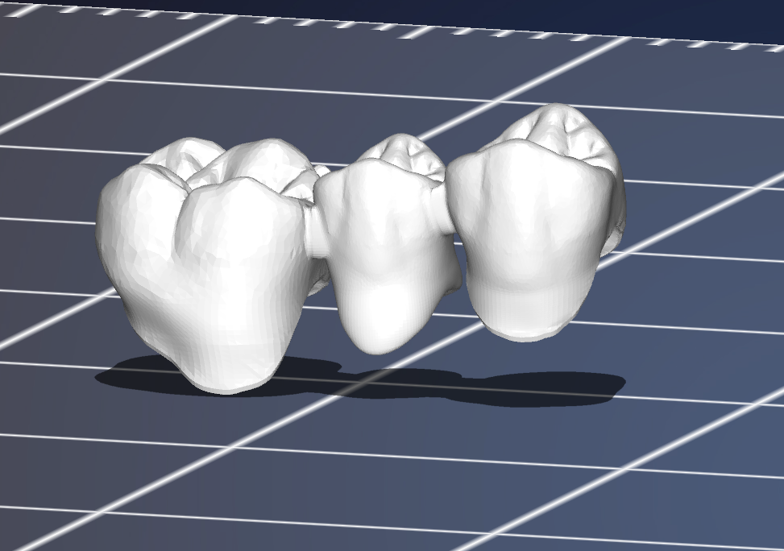
Risultato finale
(2)
(1)
(3)

Slide 8
Limiti e tentativi
Con lo shader creato si può notare che in alcuni punti la superficie dell’oggetto non risulta liscia come in altre parti, rendendo abbastanza visibili i triangoli della mesh.
Anche la renderizzazione delle ombre non è ottimale, visto che porta a distinguere gli oggetti in scena come caster oppure receiver.
Tra i tentativi effettuati si ha lo Shadow Mapping attraverso uno shader per migliorare le ombre.
Un altro effetto che si è provato a creare, è stata la riflessione sulla piattaforma dei modelli soprastanti.

Slide 9
Grazie per l’attenzione

